Slide 1
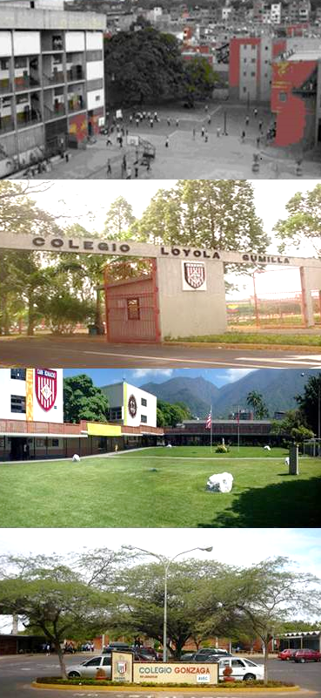
Los Colegios de ACSI “Comprometidos en la Misión”
Asamblea de Educación
5 de junio de 2014

Slide 2
Cómo entendemos la formación de los estudiantes para el compromiso
Buscamos la formación integral de hombres y mujeres para los demás y con los demás, comprometidos con su propia transformación y la de su contexto.
Lo hacemos desde lo académico/pedagógico y la pastoral en programas regulares y complementarios.
Orientados por:
El Marco Común de Pedagogía, en las dimensiones y competencias a desarrollar en los estudiantes.
Marco Común de Pastoral, en el énfasis en los procesos pastorales, por edades y etapas.

Slide 3
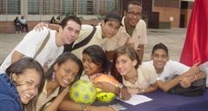
Dimensiones y competencias que más
apuntan a fortalecer el compromiso
Espiritual
Asume un compromiso cristiano en su opción de vida, orientado desde la espiritualidad ignaciana.
Estética
Expresa creativamente su sensibilidad para apreciar y transformar el entorno en sus diferentes manifestaciones artísticas.
Productiva
Demuestra capacidad para proyectar y ejecutar acciones, impulsando procesos de desarrollo humano.
Sociopolítica
Asume un compromiso inclusivo, solidario y comunitario en la construcción de una sociedad más justa, fraterna y participativa.
Ecoambiental
Valora el ambiente interactuando con él de manera racional y constructiva.

Slide 4
Gradualidad para la formación
del compromiso desde lo pastoral
1º - 3º
grado
Iniciación. Cultivar el compañerismo, la solidaridad, el compartir, el trabajo en equipo.
4º - 6º
grado
Crecimiento. Cultivar la colaboración, el servicio, la responsabilidad, el trabajo en grupo, la honradez, la capacidad de perdón.
1º - 3º
año
Desarrollo. Tomar en cuenta la sensibilidad de los adolescentes. Proponer experiencias grupales cristianas que les permitan un ejercicio del liderazgo compartido en el marco de acciones de servicio significativas.
4º - 6º
año
Profundización. Proponer ejercicios de liderazgo donde los alumnos pasen a ser actores-autores de procesos dentro del colegio. Organizar de modo sistemático la proyección social-pastoral de los alumnos, con su correspondiente análisis; incluir de lleno en la dinámica del colegio la formación ciudadana para la responsabilidad, la proyección efectiva a la comunidad y el trabajo en equipo.

Slide 5
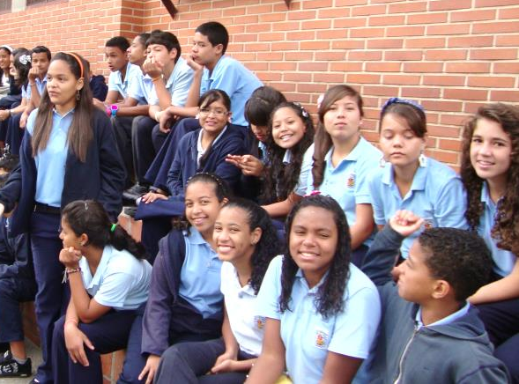
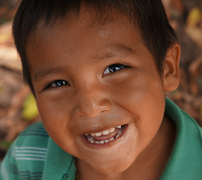
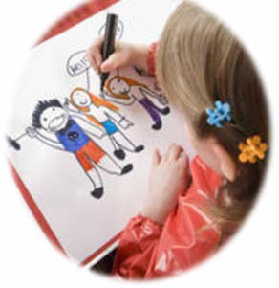
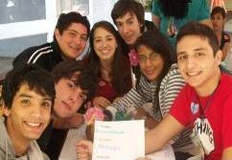
Algunas prácticas pedagógico/pastorales orientadas a la formación para el compromiso
Campamentos de trabajo
Huellas en el colegio
Portafolio de sueños
Brújula Juvenil

Slide 6
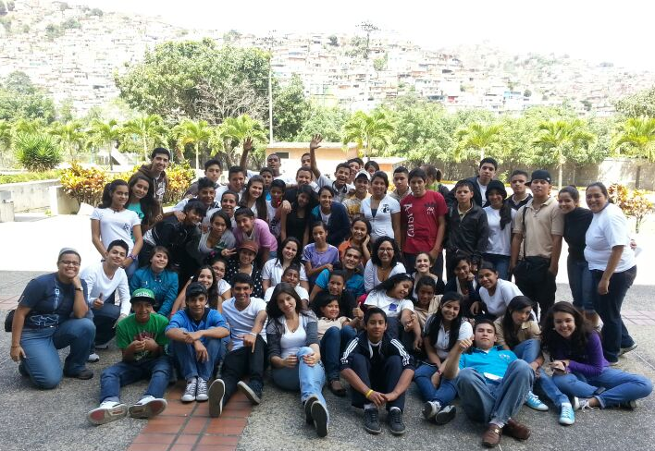
Brújula Juvenil es un programa de formación basado en el Liderazgo Ignaciano, que busca ofrecer herramientas para el fortalecimiento de la formación humano-espiritual y el desarrollo personal de los jóvenes.
Objetivo General: Promover la formación de jóvenes para el ejercicio de un liderazgo responsable, capaces de conocer y ser críticos y reflexivos de la realidad que les toca asumir, para tomar decisiones y dar soluciones en su contexto, conscientes del bien común.

Slide 7
IMPLEMENTACIÓN DEL PROGRAMA
PROYECTO DE LIDERAZGO JUVENIL IGNACIANO
UN NUEVO CAMINO HACIA UN PROGRAMA
DE LIDERAZGO IGNACIANO COMÚN ...
Experiencia Piloto
ITJO
2009 39 egresados
Brújula Juvenil ACSI
ITJO, CLG, CG
2010-2011 100 egresados
Brújula Juvenil
ITJO, CLG, CG, Alianza
2011-2012 81 egresados
Programa de Liderazgo Universitario AUSJAL
CERPE
Equipos Coordinadores de los colegios
Programa de Liderazgo Universitario AUSJAL
Voluntarios de Universitarios en Misión
Profesores de la UCAB
Centro Gumilla
CERPE - Coord. Nacional
Equipos Coordinadores de los colegios
Programa de Liderazgo Universitario AUSJAL
Profesores de la UCAB
CERPE - Coord. Nacional

Slide 8
IMPLEMENTACIÓN DEL PROGRAMA
UN NUEVO CAMINO HACIA UN PROGRAMA DE LIDERAZGO IGNACIANO COMÚN ...
Brújula Juvenil
ITJO, CLG, CG, FyA e hijos UCAB
2012-2013 104 egresados
Brújula Juvenil
ITJO, CLG, CG, FyA e hijos UCAB
2013-2014 117 participantes
Equipos Coordinadores de los colegios
Programa de Liderazgo Universitario AUSJAL
Profesores de la UCAB
CUPAH
AEUCAB
CERPE - Coord. Nacional
Equipos Coordinadores de los colegios
Programa de Liderazgo Universitario AUSJAL
Profesores de la UCAB
CUPAH
AEUCAB
SUPERATEC
CERPE - Coord. Nacional

Slide 9
LOGROS DEL PROCESO
Es una experiencia que complementa la formación integral de los estudiantes, atendiendo de manera especial los énfasis pastorales de compromiso y vocación, profundizando en temas relacionados con: conocimiento de sí mismo, conocimiento de la realidad, comunicación y entorno, experiencias de acción y transformación social.
Contribuye al fortalecimiento de la formación humana y espiritual de los jóvenes para su desarrollo personal.
Se considera una estrategia para mejorar la convivencia escolar entre los estudiantes y los docentes que se vinculan al Programa.
Promueve el crecimiento cognitivo y espiritual, contribuyendo a la sensibilización para un mayor compromiso con la familia, la institución y la comunidad.
Contribuye al fortalecimientos del trabajo en red tanto con las Obras de la Compañía como con otras instituciones.

Slide 10
LOGROS EN PARTICIPANTES
Descubrimiento de talentos personales y vivencia del “Acéptarme como soy”.
Mayor integración entre los compañeros del programa y los de salón, lo cual permite mejorar la convivencia escolar. Contribuye también al acercamiento con los docentes que acompañan la formación.
Mejora en el desempeño académico de algunos participantes por medio del compromiso que van adquiriendo y la comprensión de sus responsabilidades.
Mayor asistencia y participación en actividades extra curriculares realizadas en el colegio (semana colegial, vía crucis, realización de actividades con estudiantes de primaria).
Apropiación de técnicas de la comunicación para hacerlo en forma empática , y así, fomentar el respeto de pensamiento e interpretación de la realidad que tienen los demás.
Comunicación eficaz y asertiva con los docentes y con los compañeros de clase.
Otra manera para profundizar sobre el liderazgo ignaciano y los retos que supone en su cotidianidad.

Slide 11
DIFICULTADES
El tiempo que se tiene para realizar la sesiones y acuerdos sobre el horario mas favorable para la mayoría de participantes.
La situación que se presentó en el país en el mes de febrero obligó a la suspensión de actividades.
la planificación con los Colegios para garantizar experiencias de acción social donde los participantes puedan poner en práctica herramientas que van adquiriendo en su formación y trabajar con ellos esa sensibilización por los demás, Para no sentir que el trabajo que se realiza se queda solo en formación para los estudiantes.
La diversidad de los facilitadores que pueden apoyar en las sesiones de trabajo.
La consolidación en el desarrollo de los contenidos con las guías de trabajo para los equipos coordinadores.
Falta de continuidad en la animación de los participantes para garantizar su proceso de formación integral.

Slide 12
Educar para el compromiso implica promover procesos más complejos
Cambio de paradigma de la actividad educativa.
Una sensibilización y participación más activa de estudiantes, educadores y familias.
Fortalecimiento de la formación y acompañamiento del docente.
Reorientación de la propuesta curricular, que es lo que pretendemos alentar con los Marcos de Pedagogía y Pastoral.
Motivación de los estudiantes a participar y enriquecerse a través del aprendizaje-servicio con miras a lograr un proceso formativo integral.
Aumento en el número y calidad de horas de servicio para todos. Propiciar la reflexión y la acción, sobre las mismas, resaltando la solidaridad, la responsabilidad social, la igualdad, la cooperación, la corresponsabilidad, la participación ciudadana, la empatía y la alteridad. Constitución de sujetos.
Tenemos el reto de que toda la institución se comprenda en misión. El camino pedagógico y la estructura institucional del compromiso.

